Slide 1
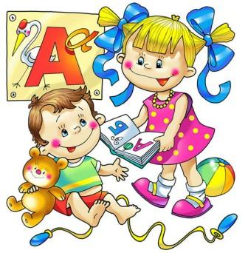
Проект « Дружные ребята» руководитель проекта ст. воспитатель МБДОУ д/с № 5 «Радость» Савченко Л.А.
Тема: «Использование игровых технологий в развитии социально-личностных качеств дошкольников»

Slide 2
Актуальность. Родители и педагоги как никогда раньше обеспокоены тем, что нужно сделать, чтобы ребенок, входящий в этот мир, стал уверенным, счастливым, умным, добрым и успешным, умеющим общаться с окружающими его людьми. Чтобы научить ребенка общению, нужно много терпения, любви и желания по­мочь ему разобраться в слож­ном мире взаимоотношений со сверстниками и взрослыми
В дошкольном возрасте формируется целостный жизненный опыт ребенка. Он принимает возрастные нормы поведения в группе сверстников, учится эффективным способам выхода из трудных ситуаций, исследует границы дозволенного, решает свои эмоциональные проблемы, учится влиять на других, развлекается, познает мир, себя и окружающих.
Проблема. В настоящее время дети учатся видеть мир глазами разных людей, так как другой человек может воспринимать и оценивать те же факты, поступки, события совершенно по-иному. Воспитание терпимости к другим, отличающимся от собственных вкусами, привычкам и взглядами, помогает дошкольнику найти общий язык с окружающими его сверстниками и взрослыми.
В современной российской реальности мы постоянно сталкиваемся с теми или иными моделями поведения. К сожалению, в последнее время, доминирует агрессивность как форма достижения близлежащих целей. Противостоять этому может поведение, основанное на толерантности как определенного способа деятельности.
Работа педагогов нашего коллектива за последние пять лет обозначила необходимость разработки данного проекта, создающего педагогические условия для развития социально-личностных качеств дошкольников.
Объект проектной деятельности: дети дошкольного возраста от 3-х до 5 лет.
Вид проекта: долгосрочный

Slide 3
Работа над проектом включает деятельность педагогов, детей и их родителей.
Работа с детьми
Работа с педагогами
Работа с родителями

Slide 4
Основные принципы организации работы с родителями:
* Открытость детского сада для семьи (каждому родителю обеспечивается возможность знать и видеть, как живет и развивается его ребенок);
* Сотрудничество педагогов и родителей в воспитании детей;
* Отсутствие формализма в организации работы с семьей;
* Создание активной развивающей среды, обеспечивающей единые подходы к развитию личности в семье и детском коллективе;
* Диагностика общих и частных проблем в воспитании и развитии ребенка.
Нетрадиционные формы работы с родителями:
* Совместные досуги, праздники.
* Участие родителей в выставках.
* Выпуск газет и фотоальбомов.
* Организация мини-библиотеки.
* Устные педагогические журналы.
* Игры с педагогическим содержанием.
* НОД с привлечением родителей по ознакомлению с профессиями.
Работа с педагогами:
* консультации
* Выступление на педсовете
* Деловая игра «Мы вместе» ( игра «Свой среди чужих», «Чужой среди своих», рефлексия на тему «Счастье – это когда тебя понимают»)

Slide 5
Исходя из поставленной проблемы, можно определить цель проектной педагогической деятельности.
Цель: развитие социальной компетентности и коммуникативных навыков у дошкольников, используя игровые технологии
Задачи:
воспитание позитивного и конструктивного отношения к собственной личности и другим людям;
формирование готовности к принятию различий, сочувствию, сопереживанию;
управление собственными эмоциями и эмоциональными состояниями; решение конфликтных ситуаций;
формирование элементарных знаний о правах человека;
формирование толерантности, чувства уважения к другим народам, их традициям;
развитие чувства ответственности и гордости за достижения России, знакомство детей с символами государства (герб, флаг, гимн);

Slide 6
В процессе реализации данного проекта прогнозируется:
приобретение детьми социального опыта, который преобразуется ими в процессе осмысления собственной деятельности в практические навыки.
овладение навыками толерантного поведения в обществе, что является основой поведения в старшем возрасте.
развитие интереса дошкольников к истории родной семьи и страны;
повышение уровня информированности родителей о деятельности ГБДОУ по данной теме;
увеличение процента включенности родителей в жизнь детского сада и группы в частности;
расширение творческих способностей педагогов;

Slide 7
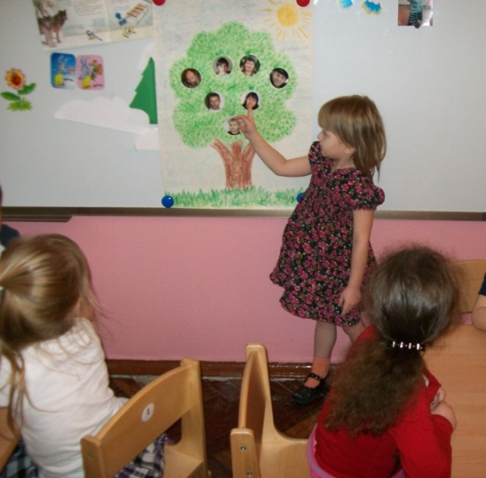
Работа воспитателя при подготовке к проекту:
• Изучение литературы по теме проекта.
• Создание и разработка картотеки дидактических и подвижных игр.
• Подбор материала по разделам проекта.
• Разработка разделов «Я и мои друзья», «Семья и культура», «Закон и право», «Гражданин великой страны».
• Консультации родителям – «Социально-педагогическая практика взаимодействия семьи и детского сада в современных условиях»
Роль родителей в реализации проекта:
• Сбор материала, приобретение книг для мини-библиотеки и
оформление уголков «Играем вместе» , «Дружная семейка» в группе.
• Оформление стендов «Генеалогическое древо», «Права ребенка».
• Создание фотоальбомов «Я и мои друзья»,
«Широка страна моя родная».
• Изготовление реквизитов для проведения
сюжетно-ролевых игр.

Slide 8
Этапы реализации:
Подготовительный этап:
1. Подготовка материала по разделам «Я и мои друзья», «Семья и культура», «Закон и право», «Гражданин великой страны».
2. Рассматривание рисунков, фотографий, альбомов, репродукций по темам.
3. Просмотр видеоматериала.
4. Знакомство с литературными произведениями:
тема «Я и мои друзья»: Л. Толстой «Два товарища», С.Михалков «Песенка друзей», Н. Калинина «Разве так играют?» (из книги «Малыши», К. Ушинский «Вместе тесно, врозь скучно» и т.д.
тема «Семья и культура»: А.Барто «Вовка – добрая душа», К. Ушинский "Петушок с семьей", Н. Калинина "Как Саша и Алеша пришли в детский сад» и т.д.
тема «Закон и право»:Русские народные сказки: "Лисица и тетерев" (обр. Л.Н. Толстого), "Колобок", "Теремок", (обр. К. Ушинского) и д.р.
тема «Гражданин великой страны»: С. Маршак «Мы – военные», А. Барто «Братишки», рассказы М. Пришвина, В. Бианки, Б. Житкова и т.д.
5. Изготовление пособий для дидактических игр:
тема «Я и мои друзья»: «Угадай настроение», «Изучим правила вежливости», «Добрый день»
тема «Семья и культура»: «Мама заболела», «Котята»
тема «Закон и право»: «Права детей среди людей», «Мой дом, моя крепость»
тема «Гражданин великой страны»: «Где ты живёшь?», «Путешествие по городу»
6. Использование игр:
Дидактических: «Подумай – отгадай», «Кто больше знает?», «Угадай-ка», «Объясни», «Ответь на вопросы», «Живые картинки», Путешествие по маршруту добрых чувств, поступков, дел и отношений», «Как Буратино стал вежливым» и т.д.
Подвижных: «Клоун Тяп – Ляп», «Нам не тесно», «Зайчики и лиса», «Менялки» и т.д.
Сюжетно-ролевых: «Наша Маша маленькая», «Моя семья». «Кукла заболела», «В гостях», «Магазин игрушек» и т.д.
Основной этап работы:
1. Проведение мероприятий по темам проекта.
2. Обыгрывание дидактических и подвижных игр.
3. Решение игровых ситуаций.
Заключительный этап:
1. Посвящение в дружные ребята.
2. Создание презентации («Из опыта работы»)

Slide 9
ТЕМАТИЧЕСКИЙ ПЛАН
Разделы проекта | Программное содержание
Я и мои друзья | Формировать и воспитывать доброжелательное отношение к сверстникам и взрослым, помочь понять, что дружба дарит радость общения и надо уметь доставлять друзьям эту радость, развивать эмоциональную отзывчивость.
Семья и культура | Уточнить представление детей о семье; приобщить детей к культурному наследию нашего города; познакомить детей с культурой своей страны.
Закон и право | подвести детей к пониманию того, что все люди – независимо от пола, языка, на котором говорят, места рождения и проживания, религии – рождаются свободными и равными в своих правах; приобщить детей к миру взрослых, рассказать им о взаимосвязи и взаимодействии всего живого на нашей планете; познакомить их с Красной книгой, с Конституцией РФ, Декларацией прав ребёнка, Конвенцией о правах ребёнка.
Гражданин великой страны | Вызвать желание больше узнать о России, развивать чувство гордости за родную страну, закреплять знания о символах государства: герб, флаг, гимн; их определением, их изображением, значением; продолжать знакомить с достопримечательностями города, его исторически прошлым.

Slide 10
Методический инструментарий:
Формы | Методы и приемы | Средства
НОД; Игры; Совместная деятельность; Работа в парах, подгруппами; Этюды; Работа с дидактическими пособиями; Драматизация известных художественных произведений; Выставка игрушек: «Киндер – страна»; Проблемно-диалогическое обучение | Словесные: - беседы; - чтение художественных произведений; - анализ ситуаций - вопросы; Наглядные: - презентации; - демонстрация наглядных пособий; Игровые: - дидактические игры; - игровые упражнения; Практические: - практические упражнения; - выполнение танцевальных упражнений; - зарисовки; | - МР-3 проигрыватель; - ноутбук; - проектор; - переносной экран; - презентации; - листы бумаги; - гуашь, фломастеры, цветные карандаши; - клей, ножницы; - художественная литература; - иллюстрации по темам проекта; - воздушные шары;

Slide 11
УРОВЕНЬ ОВЛАДЕНИЯ СПЕЦИАЛЬНЫМИ ЗНАНИЯМИ ПО ТЕМЕ ПРОЕКТА

Slide 12
Диаграмма приобретенных социально-личностных качеств дошкольников в ходе реализации проекта
Развитие социальной компетенции и коммуникативных навыков у дошкольников
Уважительное
отношение
к языкам,
традициям,
культуре других
народов
Социализация
Уважение права
и
свободы личности
Национальная
терпимость
Высокая
нравственность

Slide 13
Практическая значимость проекта
- дети приобрели социальный опыт, который преобразуется ими в процессе осмысления собственной деятельности в практические навыки
снизился уровень тревожности, агрессии и страха, повысилась самооценка.
Это указывает об эффективности используемых игровых технологий
позволяет детям овладеть навыками толерантного поведения в обществе и является основой поведения в старшем возрасте.
- для педагогов: реализация проекта позволит наметить пути дальнейшего совершенствования методов организации и проведения воспитательной работы с дошкольниками.

